Slide 1
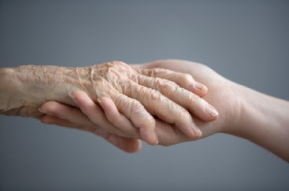
關懷事工初探
講員:吳達霖牧師
粵語講授

Slide 2
吳達霖牧師簡歷
在香港出生成長
在美國讀大學和神學
在羅省牧會二十多年
現於培城宣聖會英文部任
關懷和長者事工牧師
在亞凱廸亞巿警局任義務警牧
曾任安寧護理院牧
臨牧院牧訓練

Slide 3
關懷事工初探
每一個人都渴求被愛和接納。
特別面對著生老病死的過渡期，
這等需求更明顯。

Slide 4
關懷事工初探
如何有效地以愛和同理心去關心教會和社區中有需要的人，
讓人感受到神的愛和教會的溫暖?

Slide 5
關懷的對象
傷心人

Slide 6
關懷事工初探
講員:吳達霖牧師

Slide 7
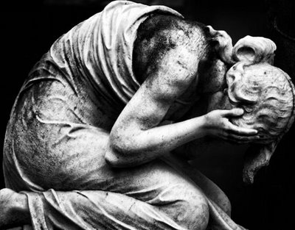
關懷事工初探
講員:吳達霖牧師

Slide 8
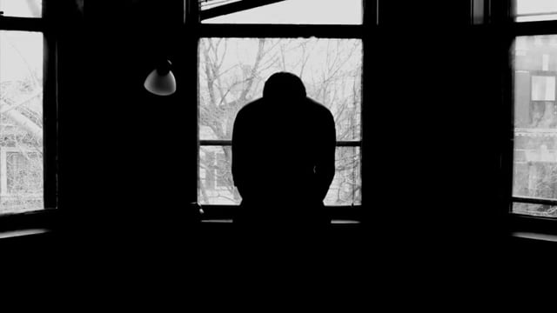
關懷事工初探
講員:吳達霖牧師

Slide 9
關懷事工初探
講員:吳達霖牧師

Slide 10
關懷事工初探
講員:吳達霖牧師

Slide 11
傷心:
現實與期望不符
而本人不能接受

Slide 12
³⁵ 耶穌走遍各城各鄉，在會堂裡教訓人，宣講天國的福音，又醫治各樣的病症。³⁶ 他看見許多的人，就憐憫他們；因為他們困苦流離，如同羊沒有牧人一般。
(太 9:35-36)

Slide 13
³⁵ 耶穌哭了。
(約 11:35)

Slide 15
同理心 Empathy (Dr. Brene Brown)

Slide 16
同理心 (Dr. Brene Brown)
接受他人的觀點
不要批評
肯定對方的情緒
清楚的與對方溝通

Slide 17
同理心
接受他人的觀點
他人的觀點:
對他來說是他個人的、有價值和真實的
在這個危機中，這些觀點給予他生存的意義和目標。

Slide 18
同理心
接受他人的觀點
他人的觀點:
你有十足把握可將絕對的真理完全賜予給他，取代他的觀點嗎？你要他放棄的個人觀點是足以令他崩潰的。在大多情況下，我們無法改天換日。
在對方找到更好的觀點以先，他需要人的接納和關心。

Slide 19
同理心
不要批評
耶穌如何幫助淫婦的例子：
「我也不定你的罪。」(約8:11)
人的良知加上聖靈的工作會讓人知罪
「他(聖靈)既來了，就要叫世人為罪、為義、為審判，自己責備自己。」(約16:8)

Slide 20
同理心
了解對方的情緒
心理學其中一個對情緒的分界
怒氣 Mad
悲哀 Sad
愉悅 Glad
羞恥 Ashame
害怕 Afraid

Slide 21
同理心
清楚的溝通表明你嘗試了解對方
「你好像很悲痛。」
「你一定很憤慨! 」
「聽來你不願意去看醫生。」

Slide 22
同理心 (Dr. Brene Brown)
接受他人的觀點
不要批評
肯定對方的情緒
清楚的與對方溝通

Slide 23
積極的聆聽
1. 我講話時，請你看著我
2. 你聽不清楚時，你要求我澄清
3. 請你重視我的感受
4. 請重複我所講的重點
5. 請接受我現在的節奏

Slide 24
積極的聆聽
6. 請你儘量控制你的情緒
7. 請用點頭，微笑或皺眉來表達你的支持
8. 請你留心我的舉止言行
9. 不要打斷我的話柄
10. 讓我完整地總結我的思緒

